Slide 1
Kafíčko de Tour
Či sme starí, či sme mladí zachráni nás šálka kávy.

Slide 2
O nás
nájdete nás v Poprade na Murgašovej 94
obchodujeme s kávou a čajom a pri ich príprave myslíme vždy na životné prostredie, podávame ich v recyklovateľných pohároch
keď si donesiete vlastný pohár Vašu kávičku ozdobíme a čajík osladíme medom.

Slide 3
Rozdelenie našich káv
Silné
Slabé
Murgaška
Učtoretto
Ekonomický sen
Popradccino
Bielonka
Elementy
Šajolačka
Mespresso

Slide 4
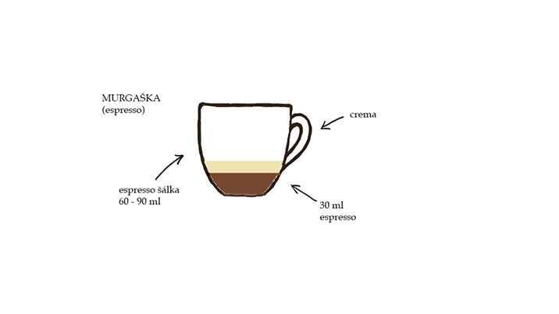
Murgaška
Espreso.
Obľúbená klasika našich učiteľov.

Slide 5
Účtoretto
Ekonomický sen
Dlhé hodiny strávene nad učením
Ekonomiky sa rozplynú už jednou
šálkou.
Ristreto.
S touto kávou Vám účtovníctvo pôjde ľavou zadnou.
.

Slide 6
Bielonka
Flat white.
Káva, ktorá sama nevie priznať pravdu
Elementy
Latte machiato .
Spojí všetky Vaše pocity a pohladí na duši.

Slide 7
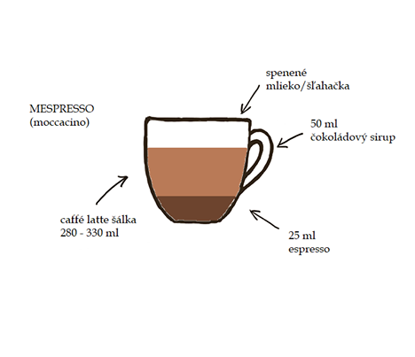
Mespresso
Mokačíno.
S touto kávou na AKV podáte výkon 420 úderov za minútu.

Slide 8
Rozdelenie našich čajov
Ovocné čaje
Bylinné čaje
Krvotvornosť
Trávenie
Prevencia
Kofeín
Detox
Dlhovek
Krása
Fajčiar

Slide 9
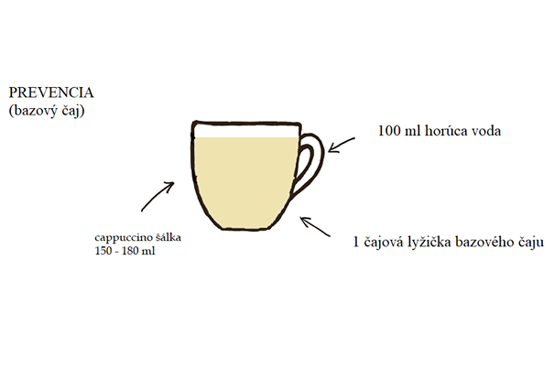
Prevencia
Bazový čaj.
Chrániť sa dnes dá aj inak ako s rúškom.

Slide 10
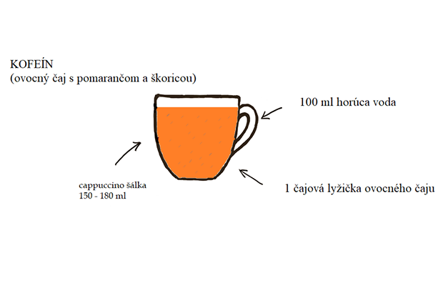
Kofeín
Ovocný čaj s pomarančom a škoricou.
Pre tých, ktorý potrebujú doplniť energiu ale nemajú radi kávu.

Slide 11
Kontakt na nás
Instagram
kafickodetour
E-mail
kafickodetour@gmail.com
Tel. číslo
052/772 16 35

Slide 12
Ďakujem za pozornosť !

